Slide 1
第七讲 缓冲区分析

Slide 2
缓冲区分析指为了识别某一地理实体或空间物体对其周围地物影响度而在其周围建立的具有一定宽度的区域，以确定哪些实体落在了被影响的区域范围之内。
缓冲区分析是根据设定的距离条件对一类地物建立缓冲区多边形，存储到一个新的图层中。然后再将新的图层与需要进行缓冲区分析的图层进行叠置分析，得到所需要的结果。
因此，缓冲区分析实际上进行了两步的操作，第一步是建立缓冲区图层，第二步是进行叠置剪裁分析。

Slide 3
ArcGIS的ArcToolBox中的分析工具提供了缓冲区分析的功能，首先使用Geoprocessor方法实现一个简单的缓冲区分析功能，然后将缓冲区分析功能添加到MyGIS项目中。
程序运行前首先需要在D盘下新建一个名为Temp的文件夹，存放叠置分析生成的文件。

Slide 4
1 、Geoprocessor实现缓冲区分析
为了降低开发难度和提高开发效率，ArcGIS Engine中添加了GeoProcessor类，使用Geoprocessor能帮助用户直接实现一些简单的工具性的功能，所有在ArcToolBox中的功能，基本都可以用Geoprocessor编程实现。
本节我们使用Geoprocessor实现缓冲区分析的功能。

Slide 5
1.1 添加控件
新建一个C#.Net项目，项目名称为Buffer，将Form1的名字设置为MainForm，并添加ToolbarControl 、MapControl、TOCControl、LicenceControl和Button等五个控件。
将ToolbarControl 、TOCControl的伙伴控件设为MapControl，Button控件的Name属性设定为btnBuffer，Text属性设定为“缓冲区分析”。控件布局效果如下图所示。

Slide 6
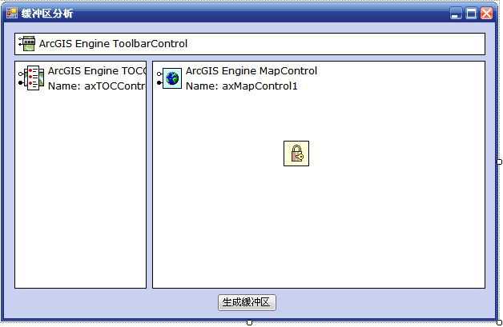

Slide 7
在ToolbarControl 加载添加数据按钮和地图浏览的功能按钮，如下图所示。

Slide 8
1.2 代码添加及解释
首先添加如下四个命名空间的引用。
using ESRI.ArcGIS.Carto;
using ESRI.ArcGIS.Geoprocessor;
using ESRI.ArcGIS.Geoprocessing;
using ESRI.ArcGIS.esriSystem;

Slide 9
在使用Geoprocessor工具实现缓冲区分析时，需要首先定义一个Geoprocessor对象，因为命名空间“ESRI.ArcGIS.Geoprocessing”也包含Geoprocessor类，为了避免混淆，使用命名空间来定义Geoprocessor；
然后设置Geoprocessor中的环境参数，这里使用默认参数。然后定义一个操作类Buffer，并设置参数，生成缓冲区的参数包含原始图层，缓冲半径和输出路径，最后使用已定义的Geoprocessor对象执行即可。双击“生成缓存区”按钮，添加代码如下：

Slide 10
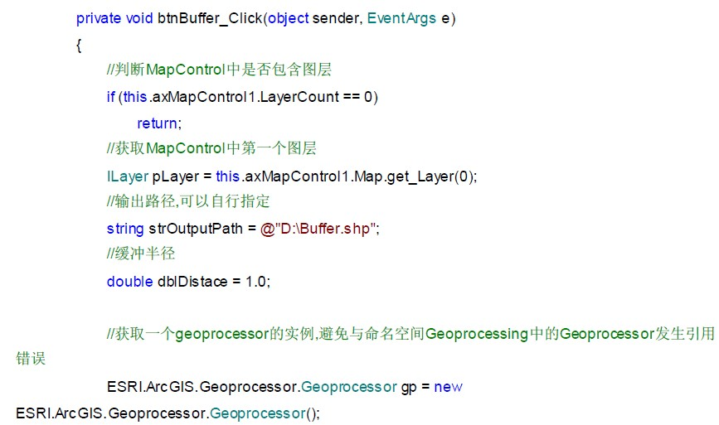

Slide 11
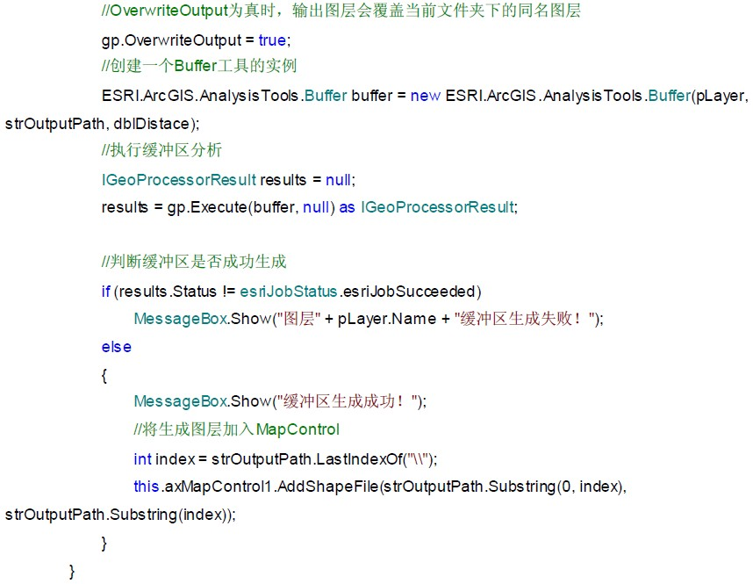

Slide 12
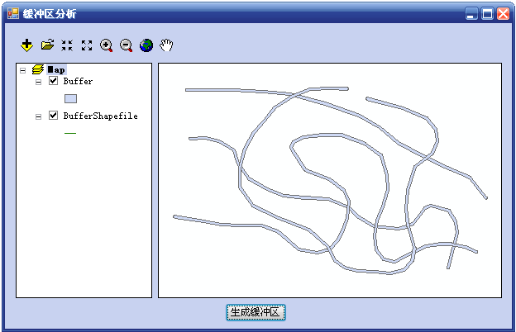
运行程序，添加一个图层（多个图层时本例中默认选择的图层为第一个图层），点击“生成缓冲区”，运行结果如图。

Slide 13
1.3 小结
本例中，我们使用Geoprocessor工具实现了缓冲区分析。
从中可以得到Geoprocessor工具使用的一般方法：在使用Geoprocessor时，一般需先定义一个Geoprocessor对象，然后设置该对象的参数，如本例中的OverwriteOutput，再定义一个具体的操作类，如本例中的Buffer类，在设置完操作类的参数后，则通过Geoprocessor的Excute函数来执行。

Slide 14
2、MyGIS中添加缓冲区分析
在使用缓冲区分析时，需要设定原始的图层，缓冲半径以及生成缓冲区的保存路径。本节内容将在上一节的基础上进一步实现缓冲区分析，实现缓冲图层，缓冲半径和保存路径的可选设置。

Slide 15
2.1 添加控件
打开项目MyGIS，在MyGIS的主菜单添加一个新的菜单项“空间分析”，并添加子菜单“缓冲区分析”，Name属性修改为“menuBuffer”。 项目中添加一个新的窗体，名称为“BufferForm”，Name属性设为“缓冲区分析”，添加四个Label、一个ComboBox、两个TextBox、三个Button控件，控件属性设置如下：

Slide 16
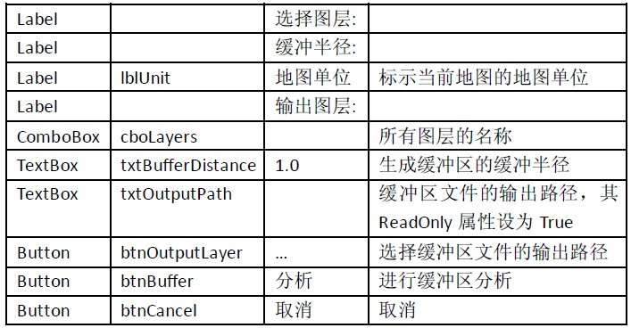

Slide 17
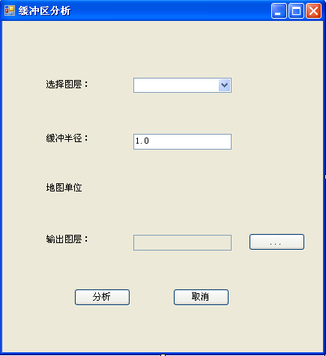

Slide 18
2.2 代码添加及解释
该项目需添加如下引用：
using ESRI.ArcGIS.Controls;
using ESRI.ArcGIS.Geoprocessor;
using ESRI.ArcGIS.Carto;
using ESRI.ArcGIS.Geoprocessing;
using ESRI.ArcGIS.esriSystem;

Slide 19
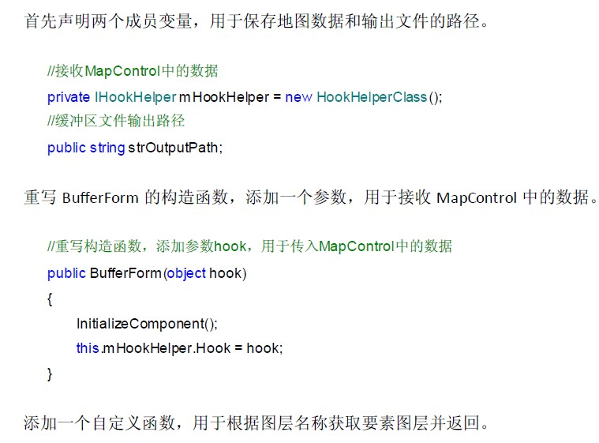

Slide 20
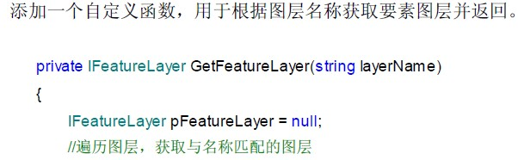
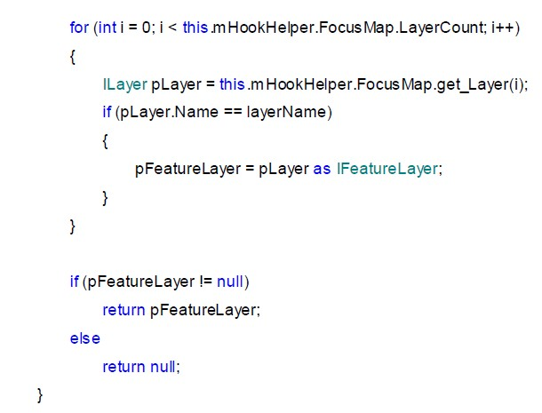

Slide 21
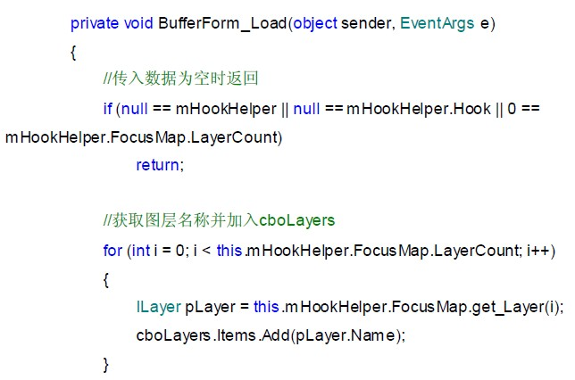
BufferForm在载入时需要加载当前MapControl中的图层名称到cboLayers，读取当前地图的地图单位，设置缓冲区文件的默认输出路径，将默认输出路径设为“D:\Temp\”。

Slide 22
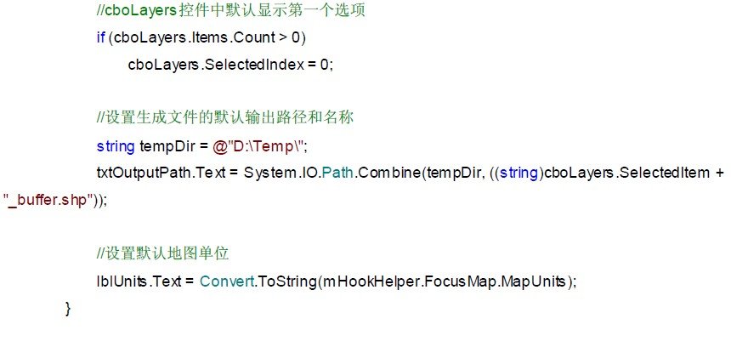

Slide 23
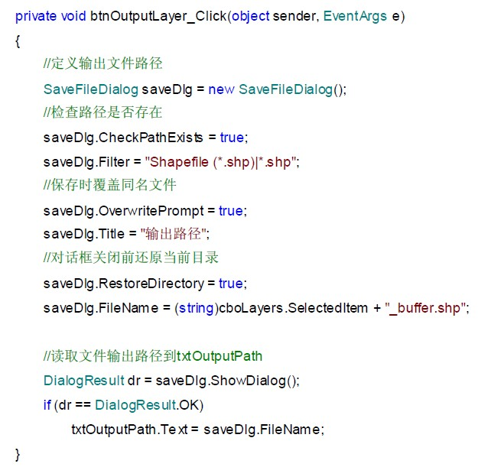
双击路径设置按钮，进入代码编辑界面，添加如下代码：

Slide 24
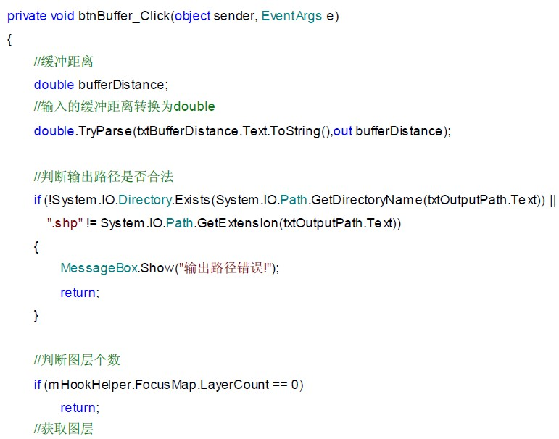
双击“分析”按钮，添加代码如下：

Slide 25
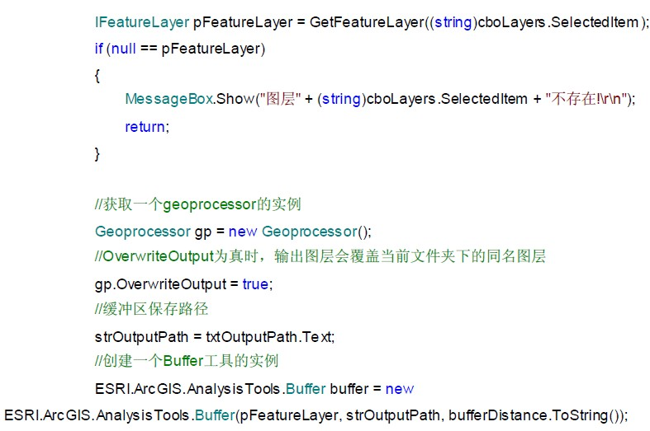

Slide 26
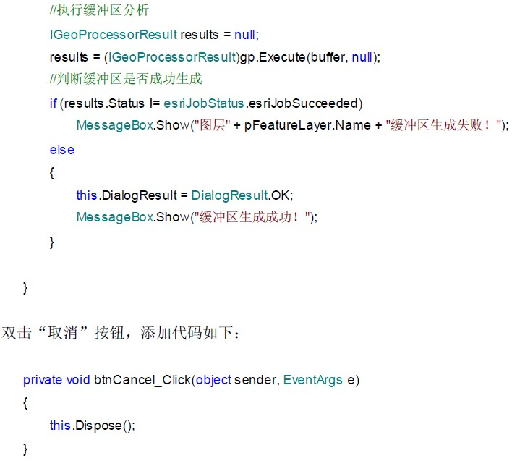

Slide 27
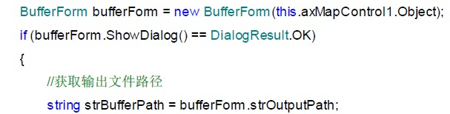
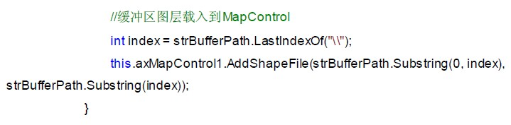
进入MyGIS的主窗体，双击菜单中的“缓冲区分析”，添加代码如下：

Slide 28
至此，代码编辑完成，运行程序，添加数据usa.mxd，选择图层wind，设置缓冲区半径为0.8，点击“分析”，效果如下图所示。

Slide 29
如果运行过程中出现错误“正试图在 OS 加载程序锁内执行托管代码。不要尝试在 DllMain 或映像初始化函数内运行托管代码，这样做会导致应用程序挂起。”
请采用如下方法解决： 把vs2010菜单的调试->异常->Managed Debuggin Assistants->LoaderLock 的选中状态去掉即可！如果异常（exception）这一项没有的话，在工具---自定义---命令选项卡，选择左边“调试”，找到右边“异常”拖到菜单上。

Slide 30
谢谢

